Slide 1
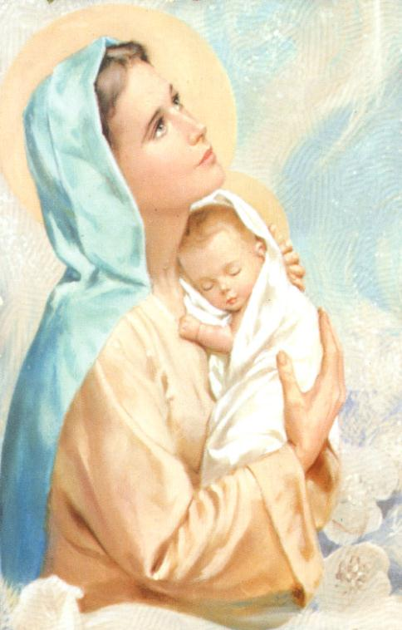
Con Maria affidiamo i nostri bimbi a Gesù
Scuola dell’infanzia Pescia
26 maggio 2012

Slide 2
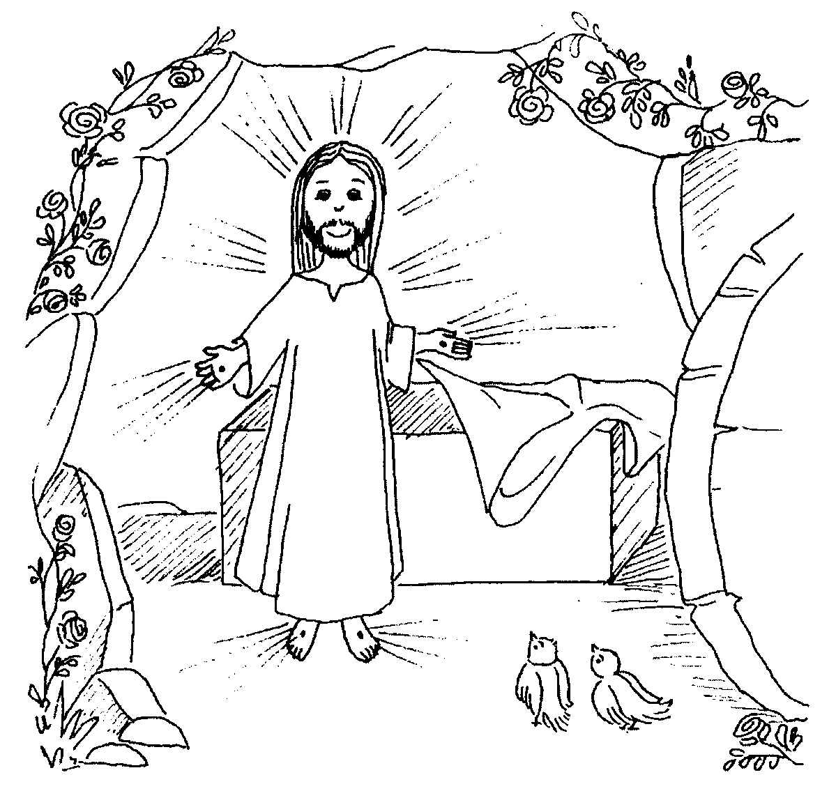
E' risorto
Cristo

Slide 3
CI INVITI
ALLA TUA FESTA

Slide 4
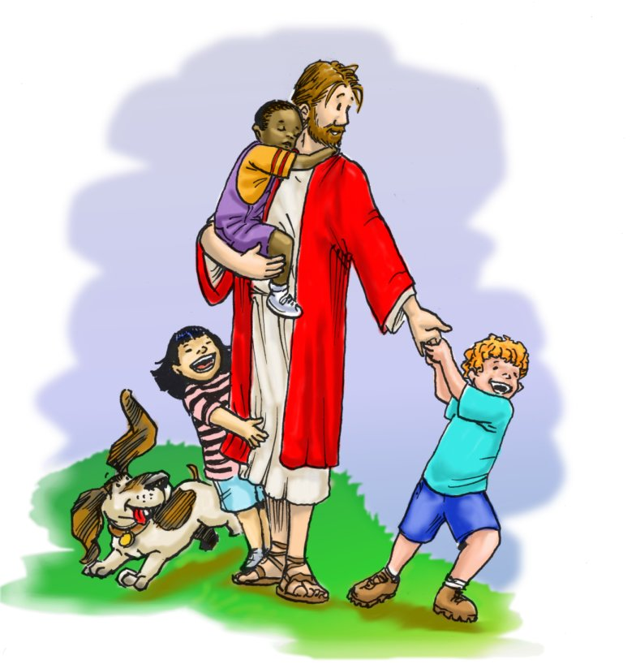
Ci inviti alla tua festa,
ci chiami intorno a te,
ci doni la tua vita, Gesù.

Slide 5
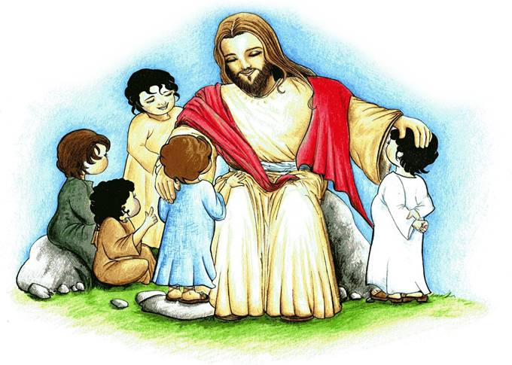
Ci inviti alla tua festa,
ci chiami intorno a te,
per vivere sempre con noi.

Slide 6
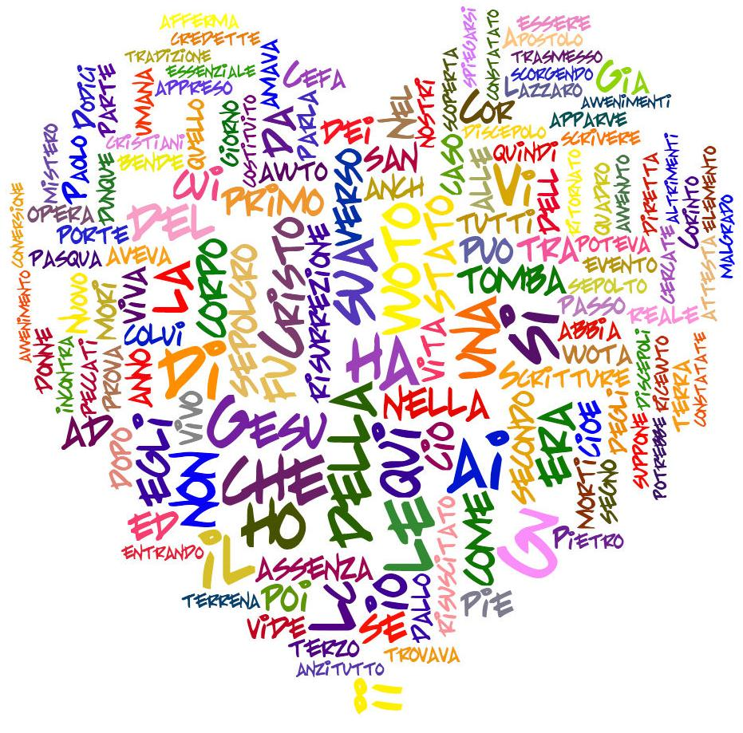
Per noi hai preparato il tuo banchetto,
l’incontro dei fratelli e amici tuoi.
La casa tua risuona già di canti:
con grande gioia accogli tutti noi.

Slide 7
Ci inviti alla tua festa,
ci chiami intorno a te,
ci doni la tua vita, Gesù.

Slide 8
Ci inviti alla tua festa,
ci chiami intorno a te,
per vivere sempre con noi.

Slide 9
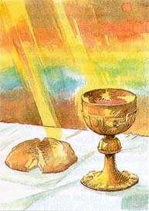
Ti accoglieremo in mezzo a noi, Signore,
ascolteremo quello che dirai.
Riceveremo il dono più grande:
il Pane della vita che sei tu.

Slide 10
Ci inviti alla tua festa,
ci chiami intorno a te,
ci doni la tua vita, Gesù.

Slide 11
Ci inviti alla tua festa,
ci chiami intorno a te,
per vivere sempre con noi.

Slide 12
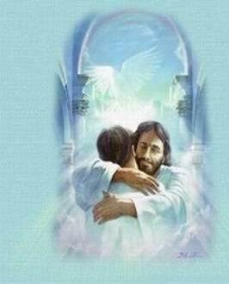
Mangiando il tuo Pane alla tua festa,
diventeremo come te, Gesù.
Sarai la forza della nostra vita,
sarai la gioia che non finirà.

Slide 13
Ci inviti alla tua festa,
ci chiami intorno a te,
ci doni la tua vita, Gesù.

Slide 14
Ci inviti alla tua festa,
ci chiami intorno a te,
per vivere sempre con noi.

Slide 16
Nel nome del Padre, e del Figlio
e dello Spirito Santo.
Amen.
Il Signore sia con voi.
E con il tuo spirito.

Slide 17
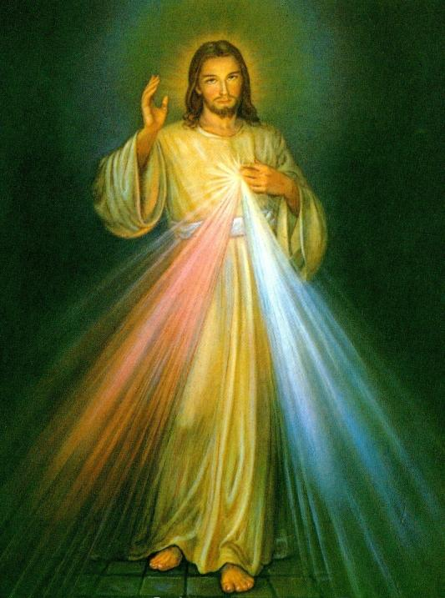

Slide 18
Confesso a Dio Onnipotente
e a voi fratelli che ho molto peccato in pensieri,
parole, opere e omissioni.
Per mia colpa, mia colpa,
mia grandissima colpa,
e supplico la Beata sempre Vergine Maria, gli angeli, i Santi
e voi fratelli di pregare per me
il Signore Dio nostro.

Slide 19
Dio, Padre buono,
che ci perdona sempre
quando siamo pentiti di vero cuore, abbia misericordia di noi,
perdoni i nostri peccati
e ci conduca alla vita eterna.
Amen.

Slide 20
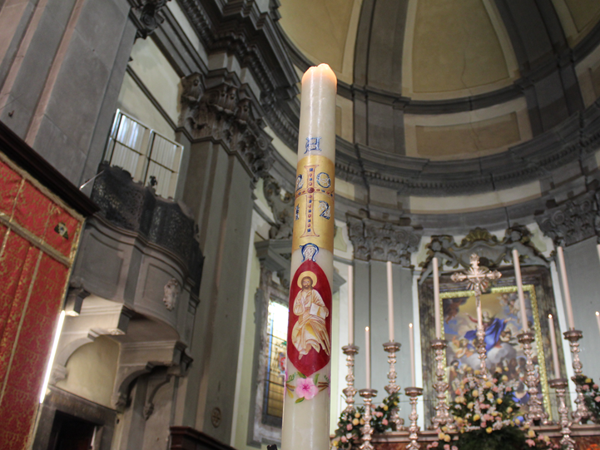
Gloria, gloria
in cielo a Dio
e pace in terra
agli uomini
di buona volontà.
Ti lodiamo,
ti benediciamo, rendiamo grazie per la tua infinita bontà.

Slide 21
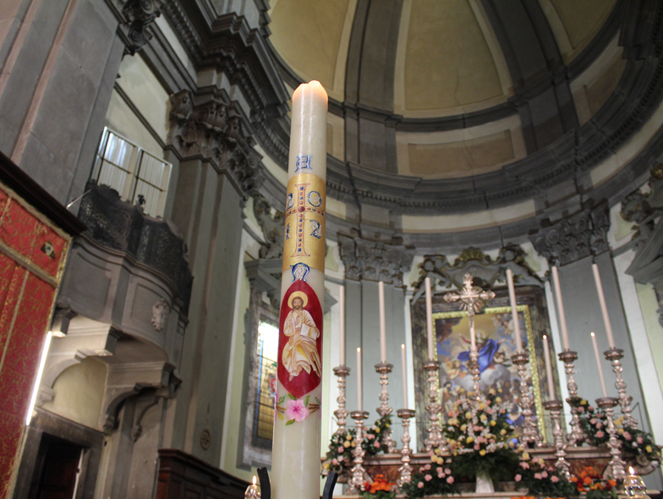
Signore Dio, Re del cielo, Dio Padre Onnipotente.
Signore Dio, Agnello di Dio,
abbi pietà, pietà di noi,
pietà di noi.

Slide 22
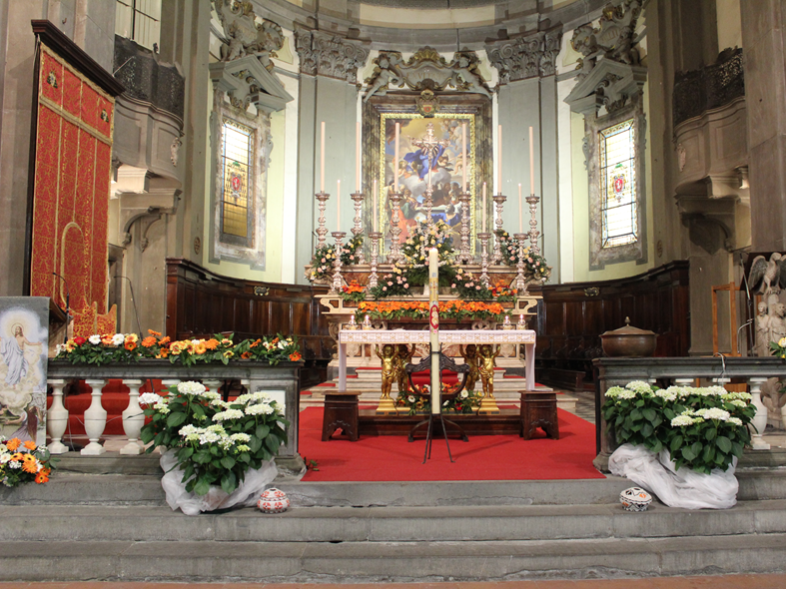
Gloria, gloria
in cielo a Dio
e pace in terra
agli uomini
di buona volontà.
Ti adoriamo,
ti glorifichiamo, rendiamo grazie per la tua infinita bontà.

Slide 23
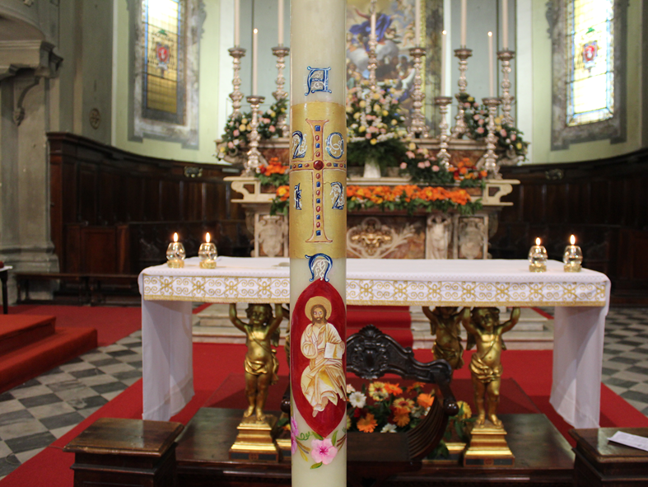
Tu che togli i peccati del mondo, accogli la nostra supplica.
Tu che siedi alla destra
del Padre,
abbi pietà,
pietà di noi,
pietà di noi.

Slide 24
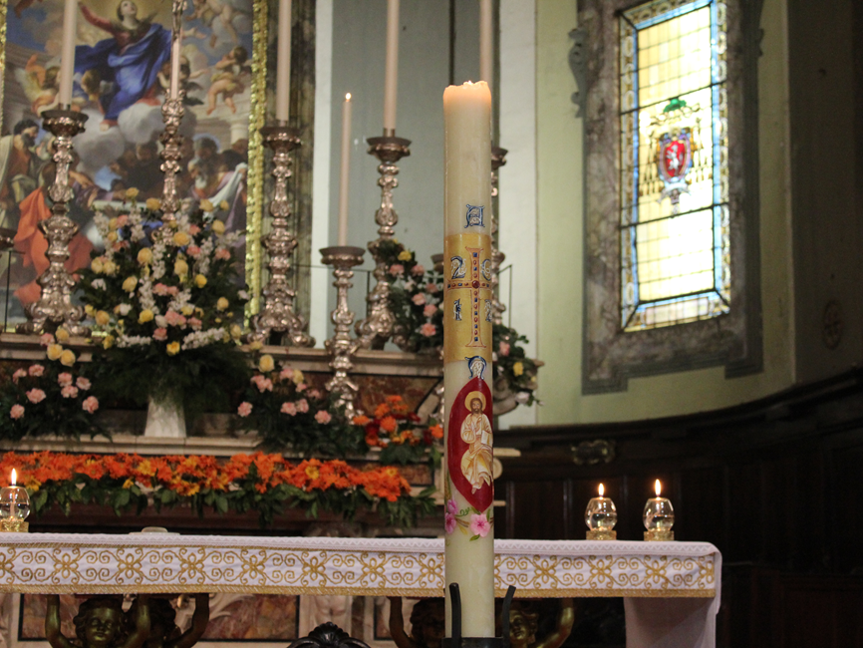
Perché solo tu il Santo, solo il Signore, solo tu l’Altissimo Gesù; con lo Spirito Santo, nella gloria di Dio Padre Onnipotente. Amen.

Slide 25
O Dio, che ci hai redenti nel Cristo tuo Figlio messo a morte per i nostri peccati e risuscitato alla vita immortale, confermaci con il tuo Spirito di verità, perché nella gioia che viene da te, siamo pronti a rispondere a chiunque ci domandi ragione della speranza che è in noi. Per il nostro Signore Gesù Cristo, tuo Figlio, che è Dio, e vive e regna con te, nell'unità dello Spirito Santo, per tutti i secoli dei secoli. Amen.

Slide 26
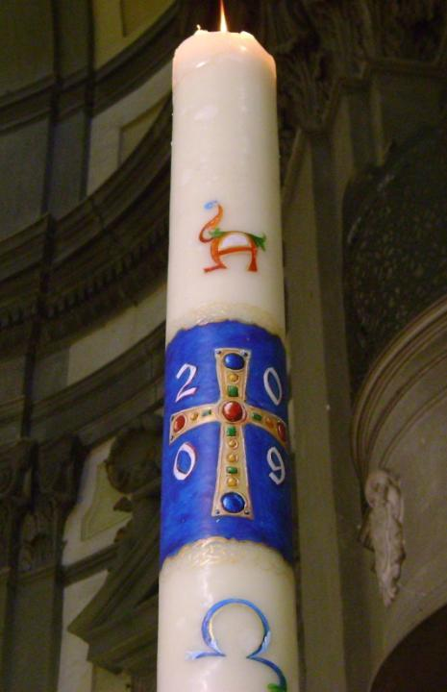
Liturgia
della
PAROLA

Slide 27
Dagli Atti degli Apostoli
Mentre stava compiendosi il giorno della Pentecoste, si trovavano tutti insieme nello stesso luogo. Venne all’improvviso dal cielo un fragore, quasi un vento che si abbatte impetuoso, e riempì tutta la casa dove stavano.

Slide 28
Apparvero loro lingue come di fuoco, che si dividevano, e si posarono su ciascuno di loro, e tutti furono colmati di Spirito Santo e cominciarono a parlare in altre lingue, nel modo in cui lo Spirito dava loro il potere di esprimersi.
Abitavano allora a Gerusalemme Giudei osservanti, di ogni nazione che è sotto il cielo. A quel rumore, la folla si radunò e rimase turbata, perché ciascuno li udiva parlare nella propria lingua.

Slide 29
Erano stupiti e, fuori di sé per la meraviglia, dicevano: «Tutti costoro che parlano non sono forse Galilei? E come mai ciascuno di noi sente parlare nella propria lingua nativa?

Slide 30
Siamo Parti, Medi, Elamìti; abitanti della Mesopotamia, della Giudea e della Cappadòcia, del Ponto e dell’Asia, della Frigia e della Panfìlia, dell’Egitto e delle parti della Libia vicino a Cirene, Romani qui residenti, Giudei e proséliti, Cretesi e Arabi, e li udiamo parlare nelle nostre lingue delle grandi opere di Dio».
Parola di Dio.
Rendiamo grazie a Dio.

Slide 31
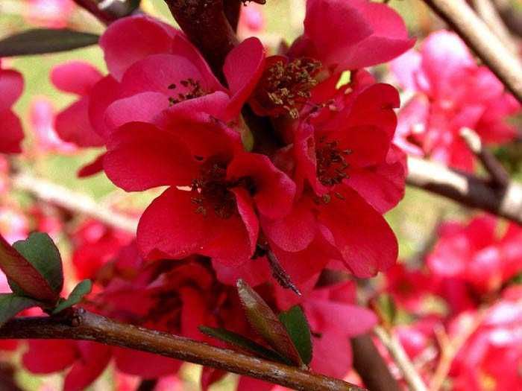
Salmo responsoriale
Manda il tuo Spirito, Signore, *
a rinnovare la terra.
Benedici il Signore, anima mia! Sei tanto grande, Signore, mio Dio! Quante sono le tue opere, Signore! Le hai fatte tutte con saggezza; la terra è piena delle tue creature

Slide 32
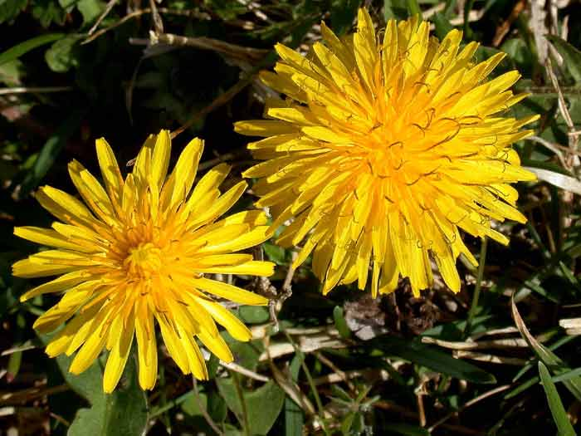
Manda il tuo Spirito, Signore, *
a rinnovare la terra.
Togli loro il respiro: muoiono, e ritornano nella loro polvere. Mandi il tuo spirito, sono creati, e rinnovi la faccia della terra.

Slide 33
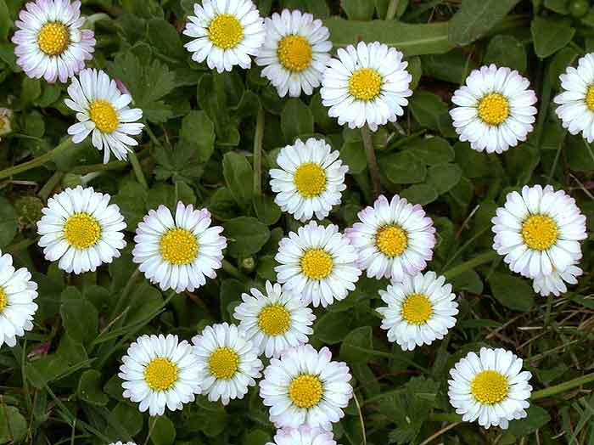
Manda il tuo Spirito, Signore, *
a rinnovare la terra.
Sia per sempre la gloria del Signore; gioisca il Signore delle sue opere. A lui sia gradito il mio canto, io gioirò nel Signore.

Slide 34
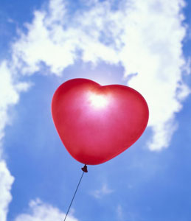
Alleluia! alleluia, con la voce e con il cuore.
Alleluia! Alleluia, noi cantiamo a te, Signore.

Slide 35
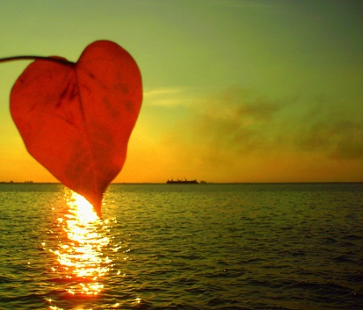
Alleluia! Alleluia! Ora che ci parli tu,
apriremo i nostri cuori e ascolteremo te, Gesù.

Slide 36
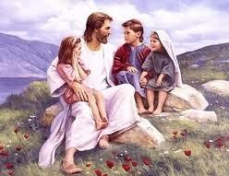
Siamo intorno a te per ascoltare
quello che hai da dire oggi a noi.
Folle di fanciulli accoglievi tu…
e dicevi che il tuo Regno appartiene a tutti loro.

Slide 37
Alleluia! alleluia, con la voce e con il cuore.
Alleluia! Alleluia, noi cantiamo a te, Signore.

Slide 38
Alleluia! Alleluia! Ora che ci parli tu,
apriremo i nostri cuori e ascolteremo te, Gesù.

Slide 39
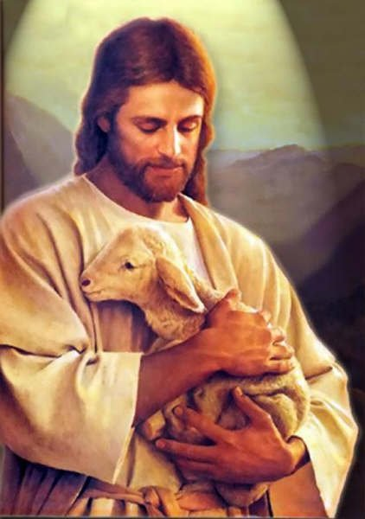
Se uno mi ama,
osserverà la mia parola,
dice il Signore,
e il Padre mio
lo amerà e noi verremo a lui.

Slide 40
Alleluia! alleluia, con la voce e con il cuore.
Alleluia! Alleluia, noi cantiamo a te, Signore.

Slide 41
Alleluia! Alleluia! Ora che ci parli tu,
apriremo i nostri cuori e ascolteremo te, Gesù.

Slide 42
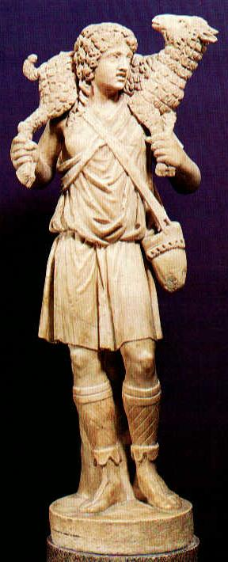
Il Signore sia con voi.
E con il tuo Spirito.
Dal vangelo
secondo Giovanni.
Gloria a te, o Signore.

Slide 43
In quel tempo, Gesù disse ai suoi discepoli:
«Quando verrà il Paràclito, che io vi manderò dal Padre, lo Spirito della verità che procede dal Padre, egli darà testimonianza di me; e anche voi date testimonianza, perché siete con me fin dal principio.

Slide 44
Molte cose ho ancora da dirvi, ma per il momento non siete capaci di portarne il peso. Quando verrà lui, lo Spirito della verità, vi guiderà a tutta la verità, perché non parlerà da se stesso, ma dirà tutto ciò che avrà udito e vi annuncerà le cose future.

Slide 45
Egli mi glorificherà, perché prenderà da quel che è mio e ve lo annuncerà. Tutto quello che il Padre possiede è mio; per questo ho detto che prenderà da quel che è mio e ve lo annuncerà».

Slide 46
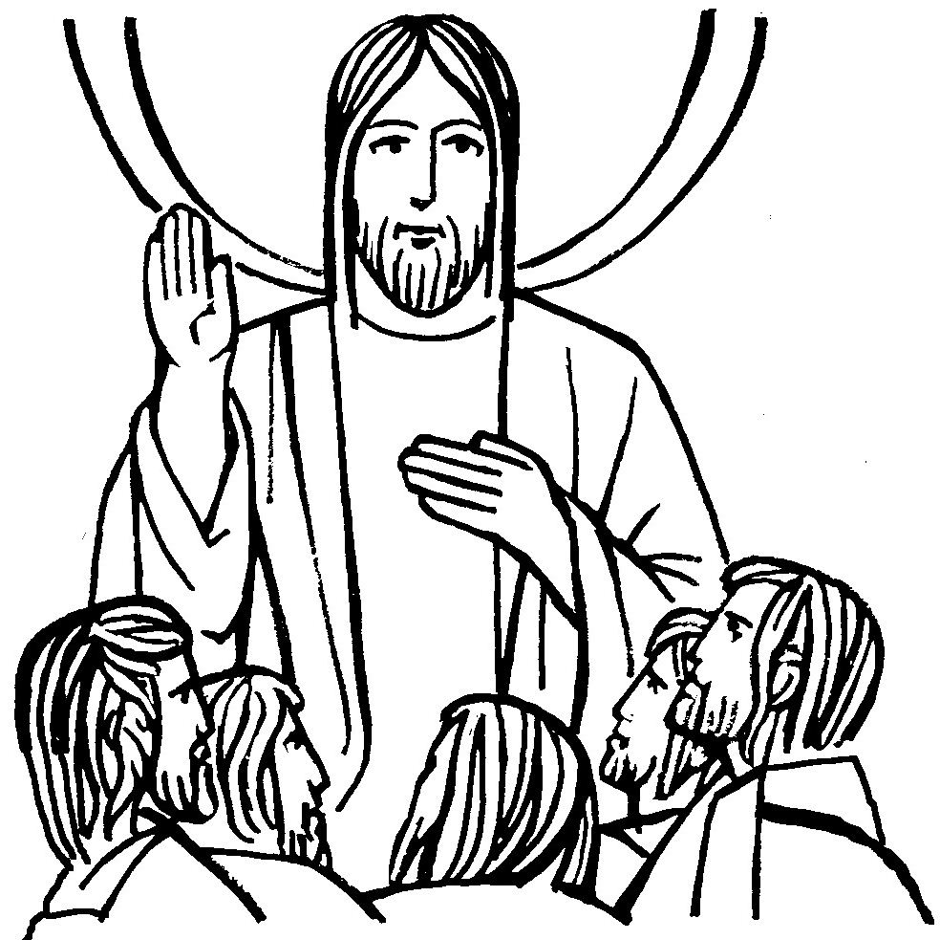
Parola
del
Signore.
Lode a te, o Cristo.

Slide 47
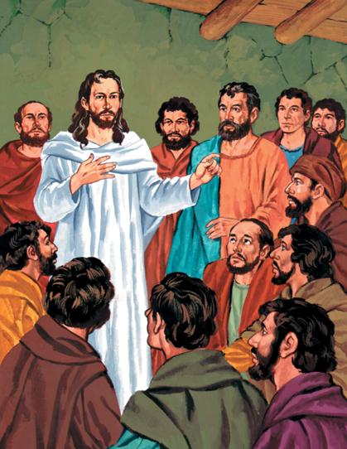

Slide 48
Io credo in Dio,
Padre onnipotente,
creatore del cielo e della terra;
e in Gesù Cristo,
suo unico Figlio, nostro Signore, il quale fu concepito
di Spirito Santo,
nacque da Maria Vergine,

Slide 49
patì sotto Ponzio Pilato,
fu crocifisso, morì e fu sepolto; discese agli inferi;
il terzo giorno
risuscitò da morte;
salì al cielo,
siede alla destra
di Dio Padre onnipotente;
di là verrà a giudicare
i vivi e i morti.

Slide 50
Credo nello Spirito Santo,
la santa Chiesa cattolica,
la comunione dei santi,
la remissione dei peccati,
la risurrezione della carne,
la vita eterna.
Amen.

Slide 51
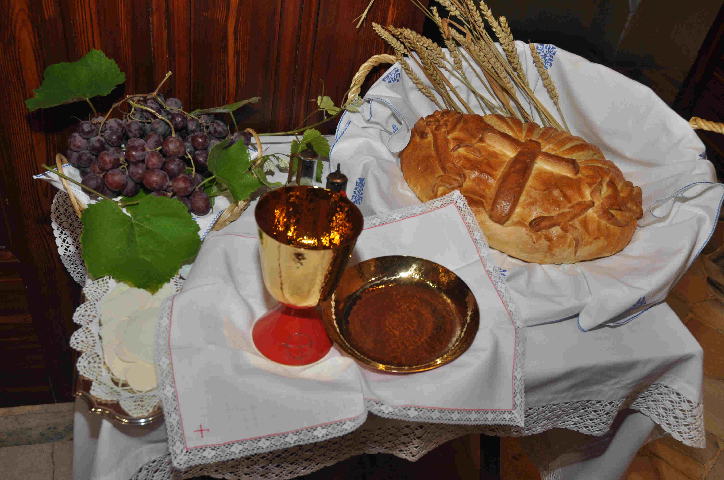

Slide 52
BENEDETTO
SEI TU,
SIGNORE DIO

Slide 53
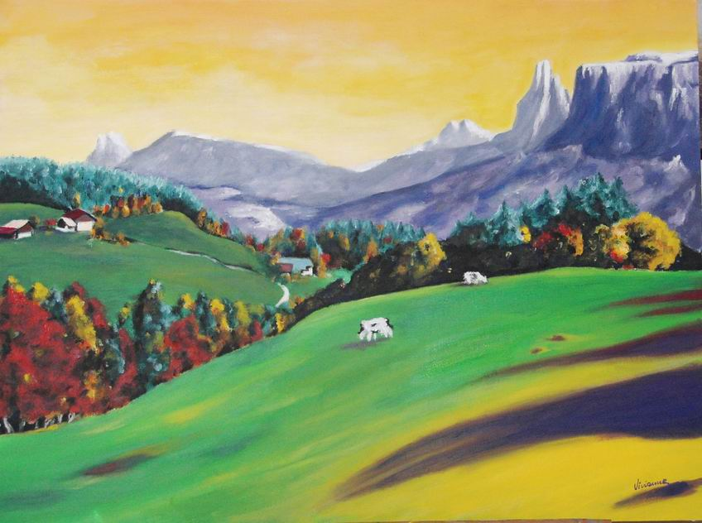
Benedetto sei tu, Signore Dio,
Creatore del cielo e della terra:
tu hai fatto ogni cosa molto buona
per donarla all’umanità.

Slide 54
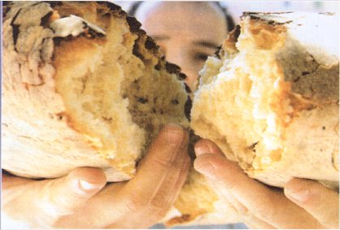
Ecco il pane, frutto della terra,
che offriamo a te da questo altare:
diverrà così nelle tue mani
il divino Corpo di Gesù.

Slide 55
Benedetto nei secoli il Signore.
Benedetto nei secoli il Signor.

Slide 56
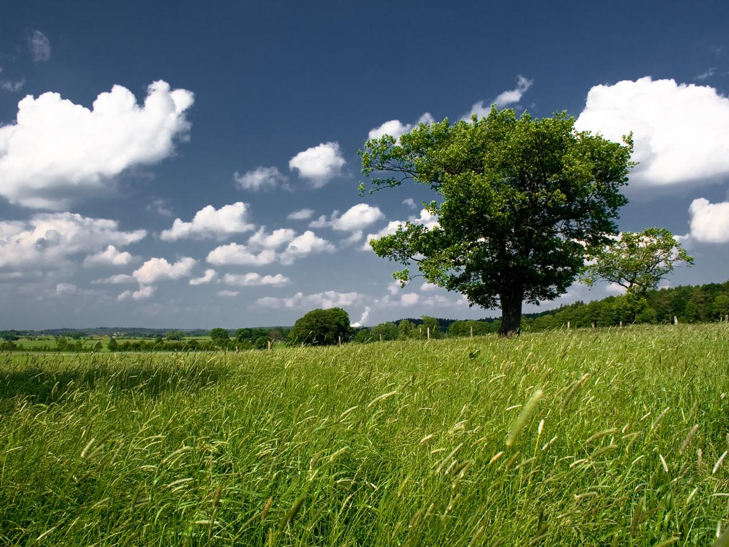
Benedetto sei tu, Signore Dio,
Creatore del cielo e della terra:
hai voluto la festa della vita
per donarla oggi a tutti noi.

Slide 57
Ecco il vino, frutto della vite,
che offriamo a te da questo altare:
diverrà così nelle tue mani
il divino Sangue di Gesù.

Slide 58
Benedetto nei secoli il Signore.
Benedetto nei secoli il Signor.

Slide 60
Il Signore sia con voi.
E con il tuo spirito.
In alto i nostri cuori.
Sono rivolti al Signore.
Rendiamo grazie al Signore nostro Dio.
È cosa buona e giusta.

Slide 62
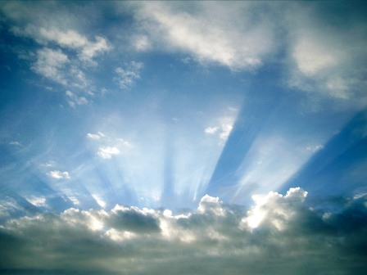
Santo, Santo, Santo il Signore Dio dell’Universo.
I cieli e la terra sono pieni della tua gloria.
Osanna! Osanna! Osanna! Osanna nell’alto dei cieli!

Slide 63
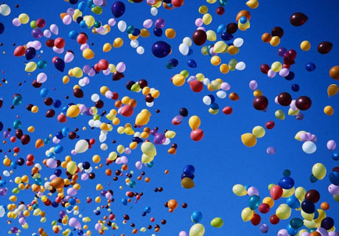
Benedetto colui che viene nel nome del Signore.
Osanna! Osanna! Osanna! Osanna nell’alto dei cieli!
Osanna! Osanna! Osanna! Osanna cantiamo a te Signore.

Slide 64
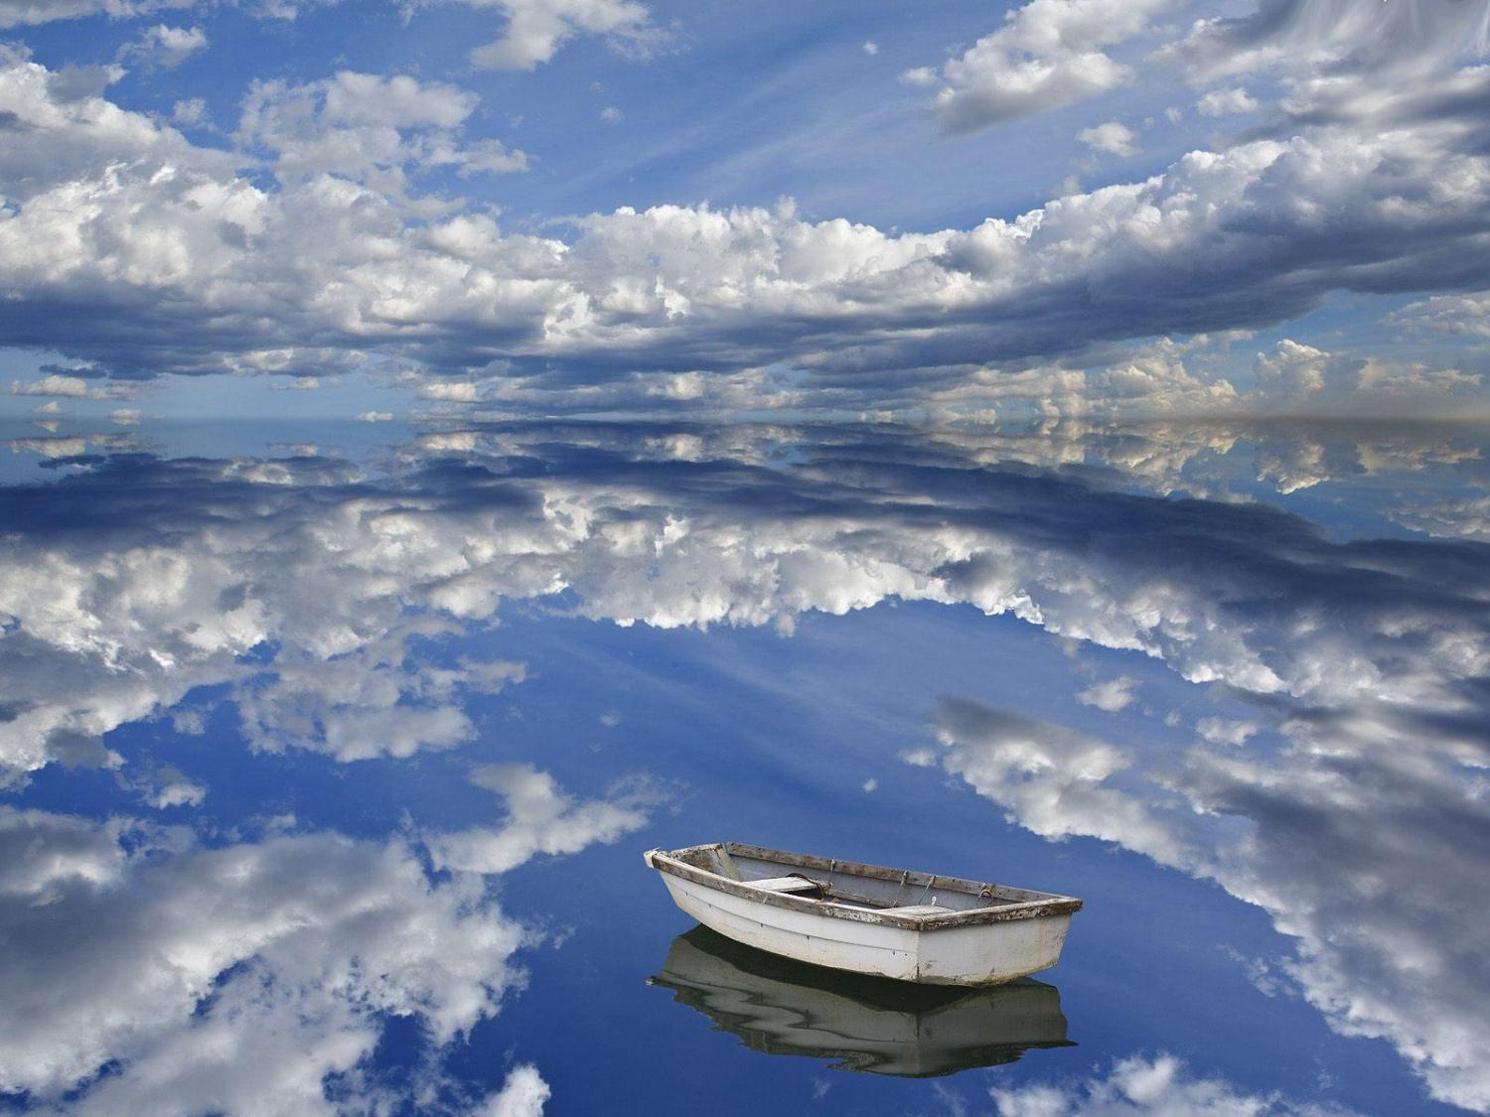
Osanna! Osanna! Osanna! Osanna nell’alto dei cieli!
Osanna! Osanna! Osanna nell’alto dei cieli!

Slide 66
Mistero della fede.
Annunziamo la tua morte, Signore,
proclamiamo la tua risurrezione,
nell'attesa della tua venuta.

Slide 68
Per Cristo,
con Cristo
e in Cristo,
a te, Dio Padre onnipotente,
nell'unità dello Spirito Santo,
ogni onore e gloria
per tutti i secoli dei secoli.
Amen.

Slide 70
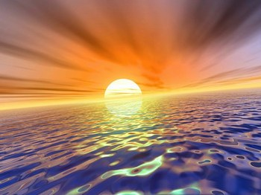
Padre nostro, che sei nei cieli,
sia santificato il tuo nome,
venga il tuo regno,
sia fatta la tua volontà,
come in cielo così in terra.
Dacci oggi il nostro pane quotidiano,
e rimetti a noi i nostri debiti
come noi li rimettiamo
ai nostri debitori,
e non ci indurre in tentazione,
ma liberaci dal male.

Slide 72
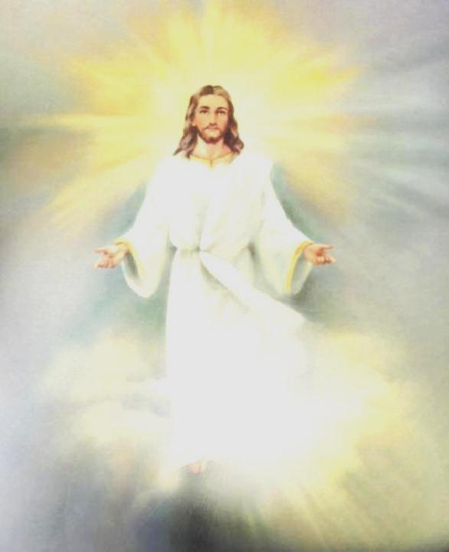
Tuo
è il regno,
tua
la potenza
e la gloria
nei secoli.

Slide 74
Agnello di Dio,
che togli i peccati del mondo,
abbi pietà di noi.
Agnello di Dio,
che togli i peccati del mondo,
abbi pietà di noi.
Agnello di Dio,
che togli i peccati del mondo,
dona a noi la pace.

Slide 76
Beati gli invitati
alla Cena del Signore.
Ecco l’agnello di Dio,
che toglie i peccati del mondo.
O Signore, non son degno
di partecipare alla tua mensa:
ma di’ soltanto una parola
e io sarò salvato.

Slide 78
INSIEME A TE

Slide 79
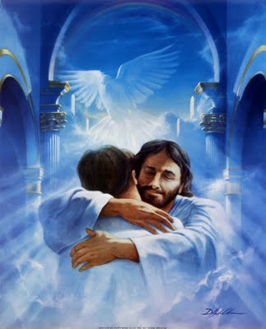
Insieme a te, uniti a te,
la nostra vita si trasformerà.
Insieme a noi, accanto a noi
ti sentiremo ogni giorno, Gesù.

Slide 80
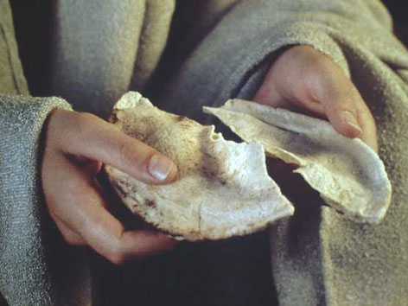
Spezzando il pane hai detto ai tuoi:
“Questo è il mio corpo donato a voi”;
prendendo il calice, hai detto, Gesù:
“Ecco il mio sangue versato per voi”.

Slide 81
Insieme a te, uniti a te,
la nostra vita si trasformerà.
Insieme a noi, accanto a noi
ti sentiremo ogni giorno, Gesù.

Slide 82
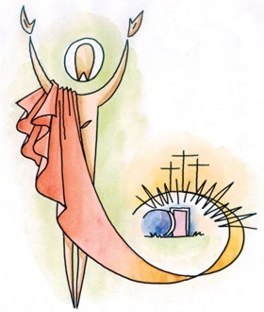
Se celebriamo la Pasqua con te diventeremo discepoli tuoi.
Tu hai donato la vita per noi,
perché viviamo in eterno con te.

Slide 83
Insieme a te, uniti a te,
la nostra vita si trasformerà.
Insieme a noi, accanto a noi
ti sentiremo ogni giorno, Gesù.

Slide 84
Tu hai mandato i
discepoli tuoi in tutto
il mondo a parlare
di te, a rinnovare il
tuo gesto d’amore:
“Fate questo in memoria di me”.

Slide 85
Insieme a te, uniti a te,
la nostra vita si trasformerà.
Insieme a noi, accanto a noi
ti sentiremo ogni giorno, Gesù.

Slide 86
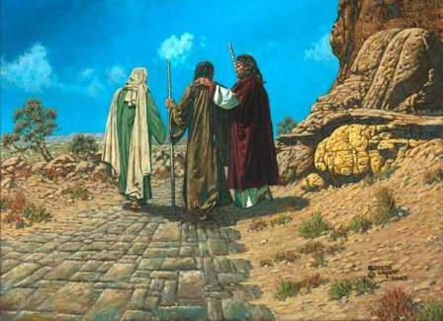
E con la forza che viene da te
cammineremo nel mondo, Signor.
Con questo Pane che hai dato a noi
riceveremo la vita di Dio

Slide 87
Insieme a te, uniti a te,
la nostra vita si trasformerà.
Insieme a noi, accanto a noi
ti sentiremo ogni giorno, Gesù.

Slide 89
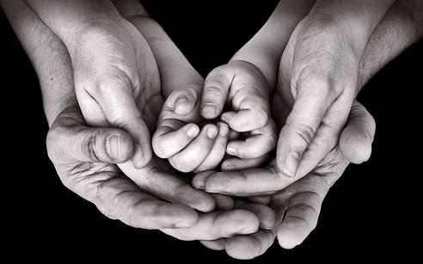
Grazie Gesù della vita, grazie di mamma e papà, grazie del sole che splende e di una stella nell’oscurità.

Slide 90
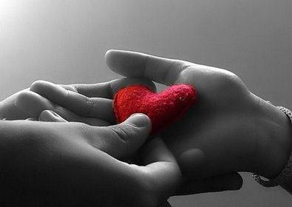
Grazie Gesù del tuo Pane che tutti fratelli ci fa, figli dell’unico Padre che ci ama dall’eternità.

Slide 91
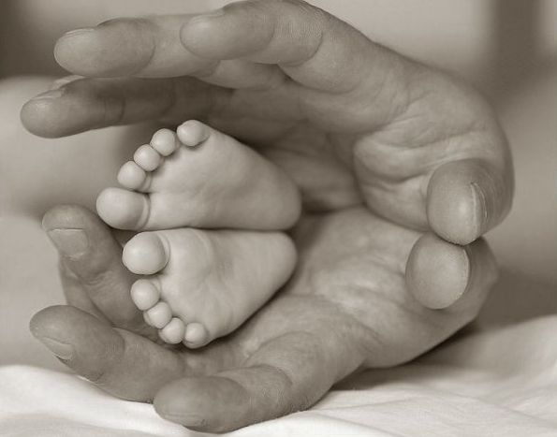
Grazie Gesù, grazie perché,
un vero amico tu sei per me.
Grazie Gesù, ora lo so
che sempre accanto ti troverò.

Slide 92
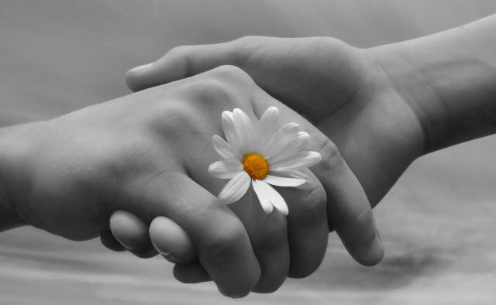
Grazie Gesù del perdono,
tu che la forza mi dai.
Fammi ogni giorno più buono
e il tuo amore non mi lasci mai

Slide 93
Grazie Gesù, grazie perché,
un vero amico tu sei per me.
Grazie Gesù, ora lo so
che sempre accanto ti troverò.

Slide 95
Dio grande e misericordioso,
che nel Signore risorto
riporti l'umanità alla speranza eterna,
accresci in noi
l'efficacia del mistero pasquale
con la forza
di questo sacramento di salvezza.
Per Cristo nostro Signore. Amen.

Slide 96
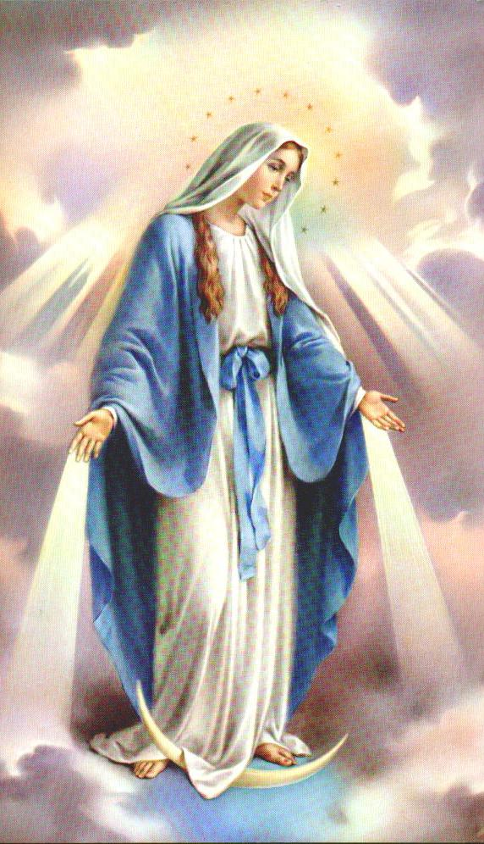
Vergine Immacolata, Madre e Regina dei bimbi, ti presentiamo questi nostri figli, il dono più grande che abbiamo ricevuto dal Signore.

Slide 97
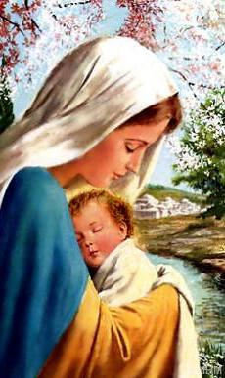
Ti chiediamo di presentarli a Gesù perché, con la sua benedizione, crescano buoni in età, sapienza e grazia.
Proteggili sotto il tuo materno manto e liberali da tutti i pericoli dell'anima e del corpo.

Slide 98
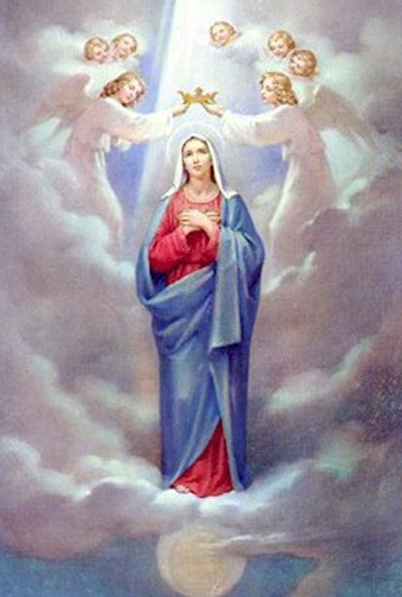
Aiutaci, Vergine Immacolata, a far sì che nelle nostre famiglie, essi trovino un clima di bontà, in modo che siano sempre edificati dal nostro buon esempio,

Slide 99
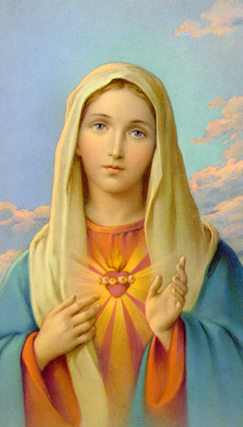
Fa' che regni nel cuore di ciascuno di noi la vera pace, quella pace che fiorisce dall'amore verso Dio, tra noi e verso i nostri fratelli. Amen.
Maria, regina della famiglia,
prega per noi

Slide 101
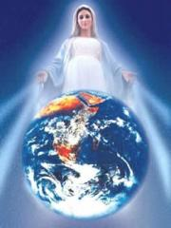
Sei la madre del mondo, sei la madre di tutti;
dolce e santa Maria, ci affidiamo a te.

Slide 102
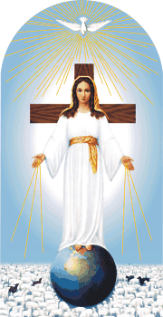
Dalla croce il tuo figlio ti ha donata a noi:
tu sei la madre del mondo dolce Maria

Slide 103
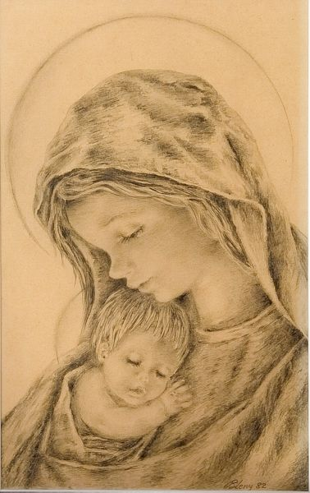
Sei la madre dei grandi, sei la madre dei piccoli;
dolce e santa Maria, ci affidiamo a te.

Slide 104
Dalla croce il tuo figlio ti ha donata a noi:
tu sei la madre del mondo dolce Maria

Slide 105
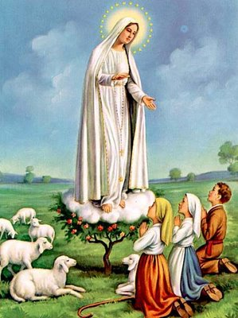
Sei la madre dei giovani, sei la madre dei deboli:
dolce e santa Maria, ci affidiamo a te.

Slide 106
Dalla croce il tuo figlio ti ha donata a noi:
tu sei la madre del mondo dolce Maria

Slide 107
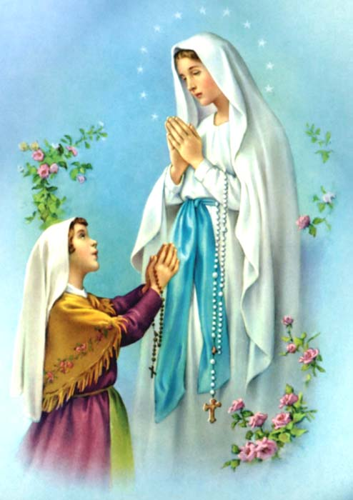
Sei la madre degli umili, sei la madre dei poveri:
dolce e santa Maria, ci affidiamo a te.

Slide 108
Dalla croce il tuo figlio ti ha donata a noi:
tu sei la madre del mondo dolce Maria

Slide 110
Il Signore sia con voi.
E con il tuo spirito.
Vi benedica Dio onnipotente
Padre e Figlio e Spirito Santo.
Amen.
Nel nome del Signore: andate in pace.
Rendiamo grazie a Dio.

Slide 111
Ciao a tutti!

Slide 112
BALDINI VALENTINA
BATTAGLINI GAIA
BOESSO GRETA
BONINI EVA
BUONAMICI FEDERICO
DISPERATI RENZO
GIAMMATTEI LEONARDO
INCERPI FILIPPO
LENZI TOMMASO
MAGGIOLINI TOMMASO
MARIANI ALICE
MAZZONI LETIZIA
NATALI CARLOTTA
ROSI GIADA
VERONI FABIO
VERONI MICHELA
VICINI CRISTINA

